Slide 1
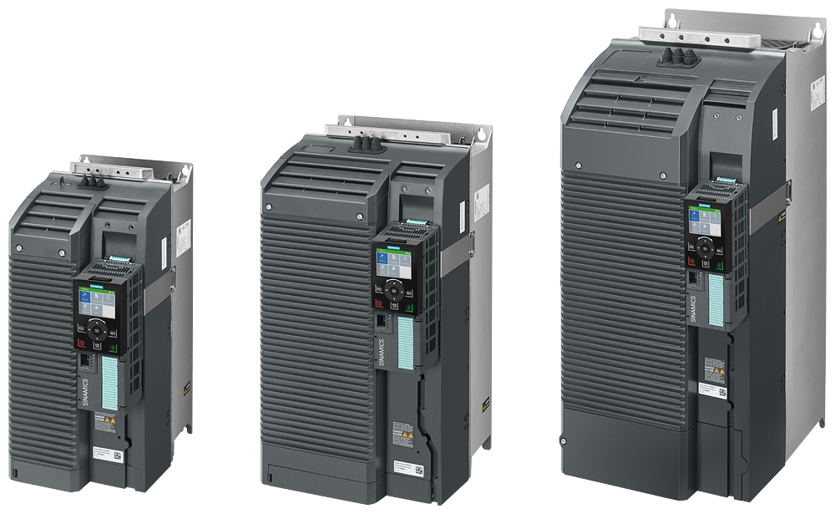
SINAMICS G/S Изменение стандартного комплекта поставки
Для типоразмеров FSD-FSF.
SINAMICS G/S
siemens.com/sinamics
Unrestricted © Siemens AG 2017
*Изобретательность для жизни

Slide 2
Изменение стандартного комплекта поставки Типоразмеры FSD-FSF (PM240-2/PM240P-2 и G120C)
Ранее эти пластины входили в комплект поставки Силовых модулей PM240-2/PM240P-2 и серии компактных преобразователей частоты SINAMICS G120C типоразмеров FSD, FSE и FSF. Три типа экранирующих пластин: Top Plate, Power & Motor Plate, и EMC filter Plate соответственно. Плата Top Plate, например, обеспечивает экранирование кабеля, соединяющего клеммы тормозного прерывателя (R1 и R2) к внешним тормозным резисторам. Power & Motor Plate является защитной пластиной для защиты силовых кабелей питания Силового модуля и кабелей питания двигателя. EMC filter Plate используется для силовых модулей с фильтром ЭМС, для экранирования кабеля питания переменного тока, выходного кабеля двигателя.

Slide 3
Изменение стандартного комплекта поставки Типоразмеры FSD-FSF (PM240-2/PM240P-2 и G120C)
Чтобы упростить установку для конечных пользователей, в Силовой модуль SINAMICS PM240-2/PM240P-2 и преобразователи частоты SINAMICS G120C (типоразмеров FSD, FSE и FSF) вносятся следующие изменения, применённые пластине Top Plate и EMC filter Plate:
1. Пластина Top Plate больше не входит в стандартный комплект поставки.
2. Пластина EMC filter Plate больше не входит в стандартный комплект поставки преобразователей без встроенного фильтра ЭМС. Пластина EMC filter Plate так же входит в комплект поставки преобразователей со встроенным ЭМС-фильтром класса А.

Slide 4
Изменение стандартного комплекта поставки Типоразмеры FSD-FSF (PM240-2/PM240P-2 и G120C)
Комплект поставки для преобразователей без строенного ЭМС-фильтра:
ДО ИЗМЕНЕНИЙ
ПОСЛЕ ИЗМЕНЕНИЙ

Slide 5
Изменение стандартного комплекта поставки Типоразмеры FSD-FSF (PM240-2/PM240P-2 и G120C)
Комплект поставки для преобразователей со встроенным ЭМС-фильтром класса А:
ДО ИЗМЕНЕНИЙ
ПОСЛЕ ИЗМЕНЕНИЙ

Slide 6
Изменение стандартного комплекта поставки Типоразмеры FSD-FSF (PM240-2/PM240P-2 и G120C)
Заказные номера комплектов пластин:
6SL3262-1AD01-0DA0 FSD
6SL3262-1AE01-0DA0 FSE
6SL3262-1AF01-0DA0 FSF

Slide 7
Большое спасибо за внимание!
Alexander Nuzhdin MC GMC Sales Specialist MC GMC / Department DF
Bolshaya Tatarskaya, 9 115184 Moscow
Mobile: +7 916 686 08 42
E-mail: alexander.nuzhdin@siemens.com
siemens.com

